Slide 1


Âm nhạc lớp 3
Tiết 14

Slide 2
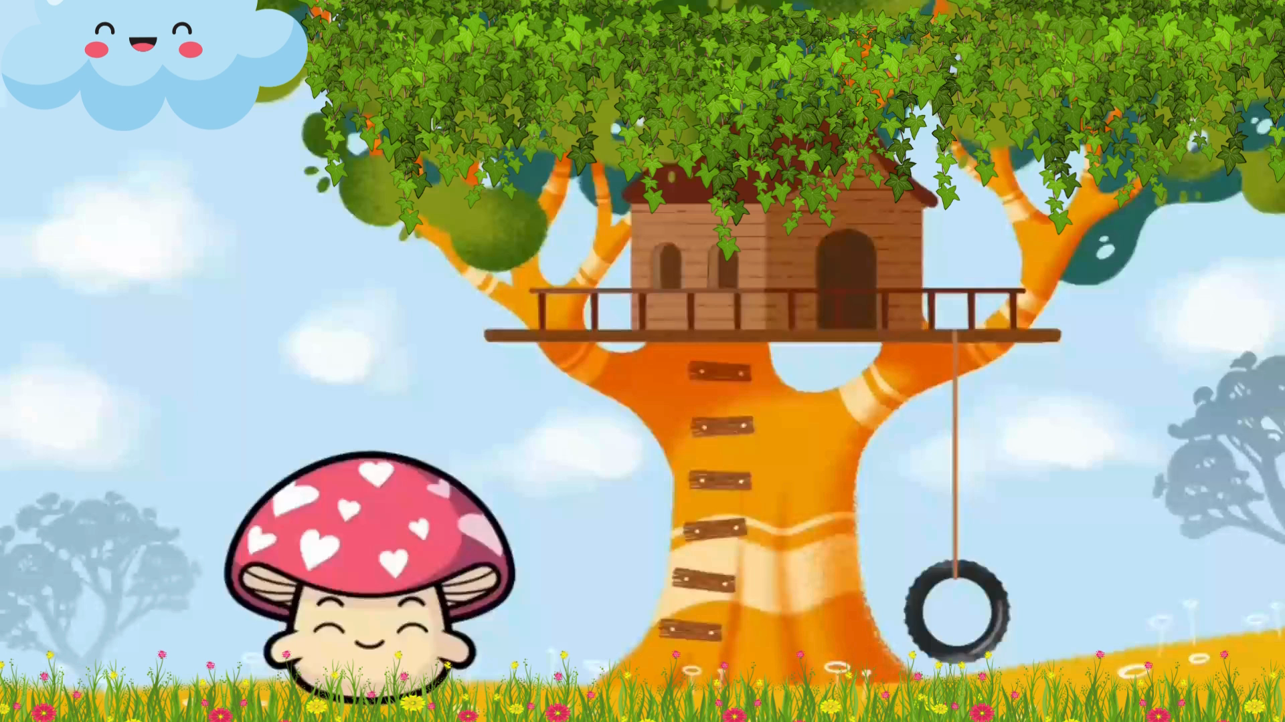

Slide 3

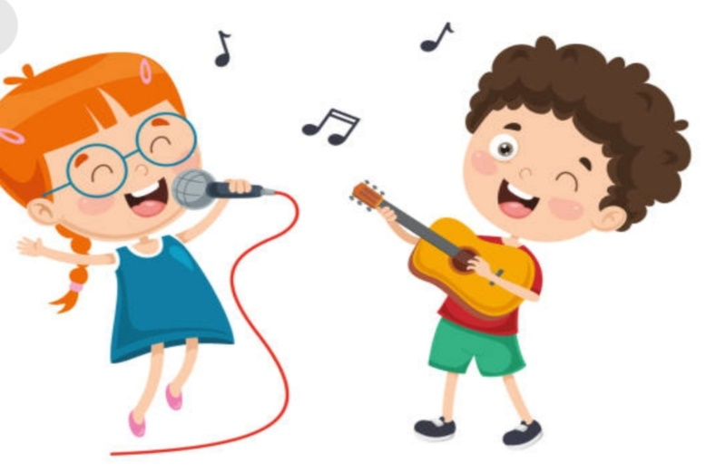
KHỞI ĐỘNG

Slide 4


Slide 5
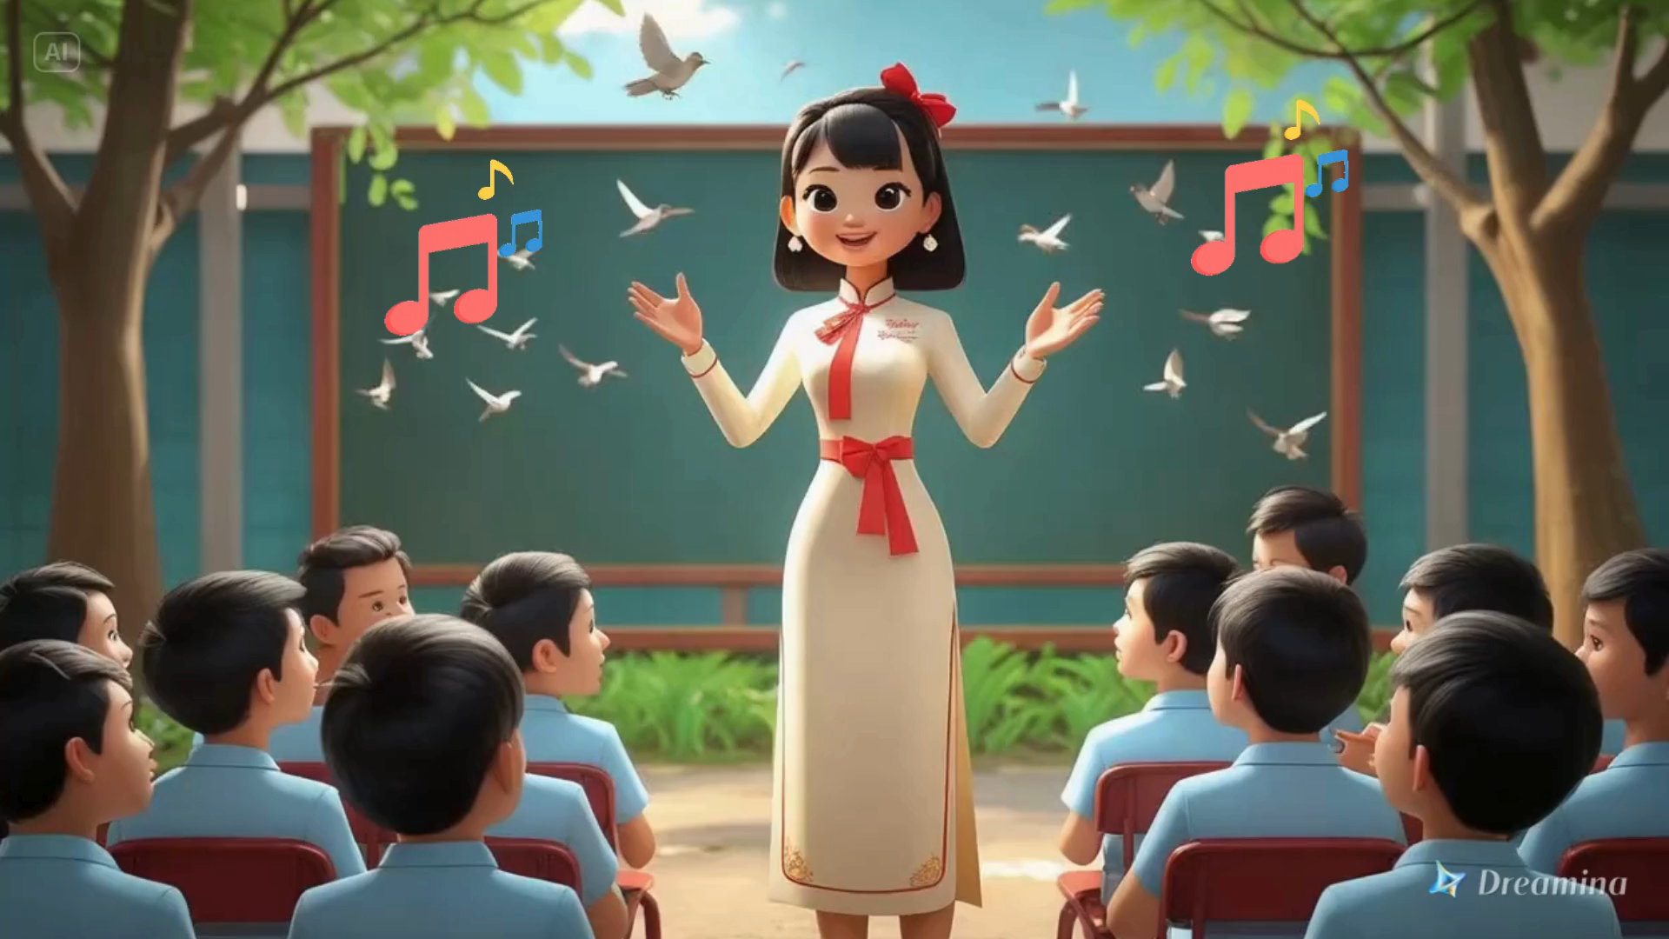

Slide 6
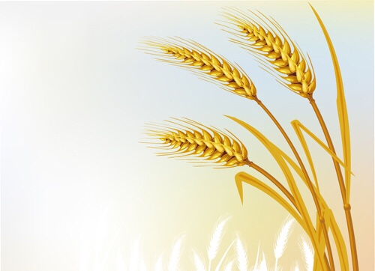

Nghe giai điệu đoán tên bài hát đã học?
Bài hát: Khúc nhạc trên nương xa
Nhạc và lời: Hoàng Lân
Dựa theo dân ca Gia - rai

Slide 7

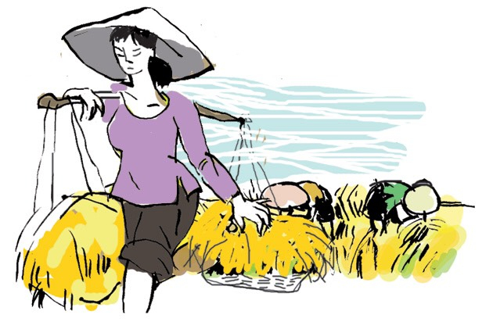
tiết 14
Nhạc cụ: Thể hiện các hình tiết tấu bằng nhạc cụ gõ
Ôn bài hát: Khúc nhạc trên nương xa

Slide 8

Nhạc cụ
Thể hiện các hình tiết tấu bằng nhạc cụ gõ

Slide 9

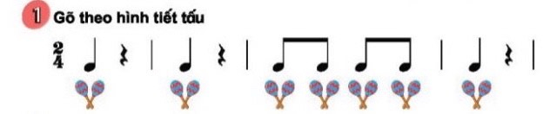

Slide 10
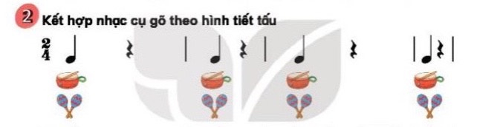

Slide 11
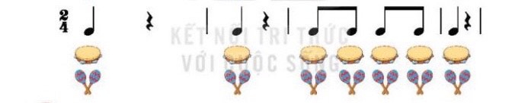

Slide 12
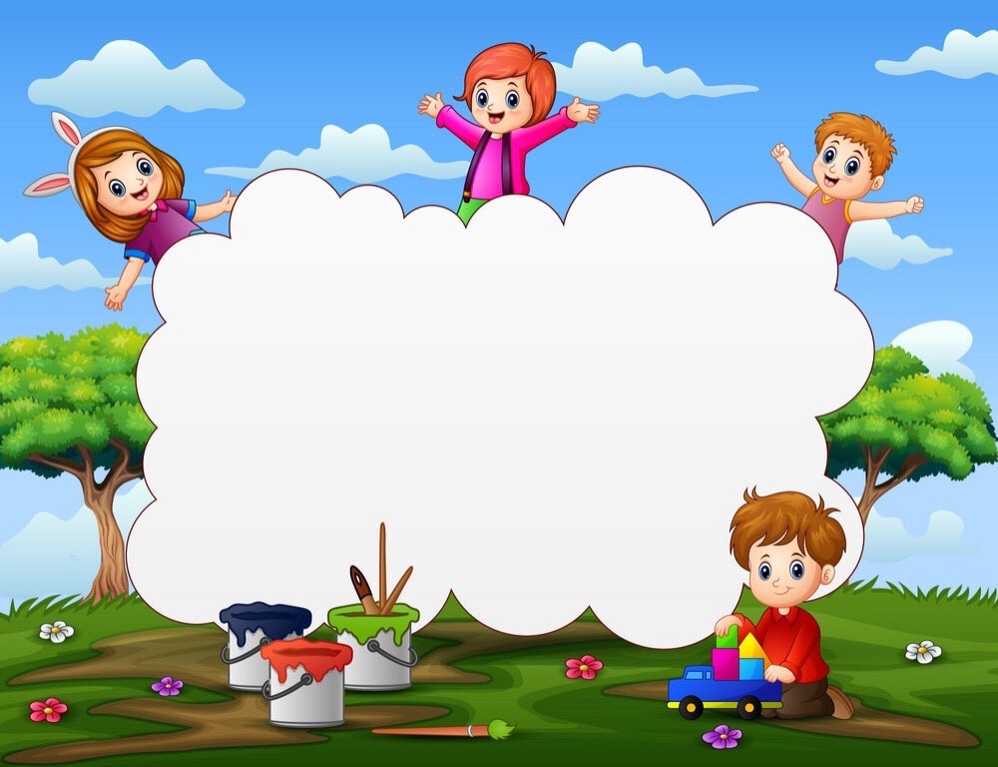

ÔN TẬP BÀI HÁT
“Khúc nhạc trên nương xa”

Slide 13

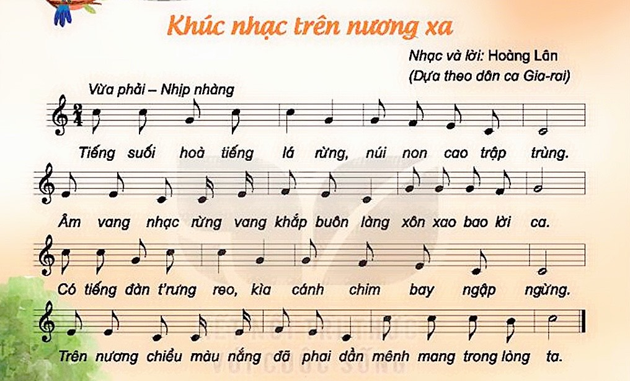
TRÌNH BÀY LẠI TOÀN BÀI

Slide 14
HÁT KẾT HỢP
VỖ TAY THEO PHÁCH

Slide 15

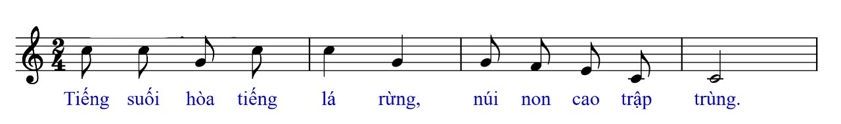


HÁT KẾT HỢP
VỖ TAY THEO PHÁCH

Slide 16
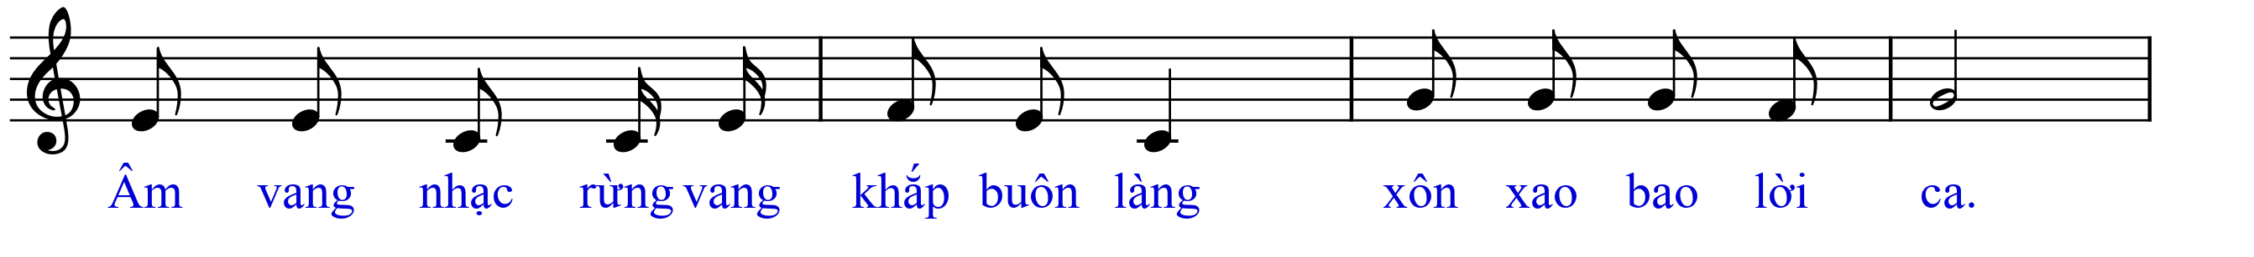
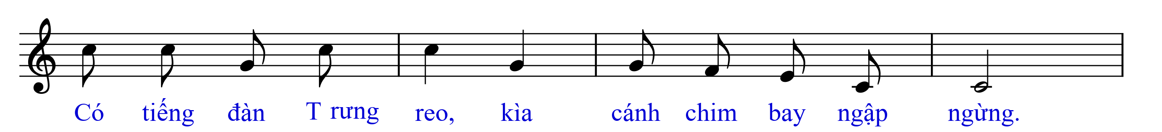
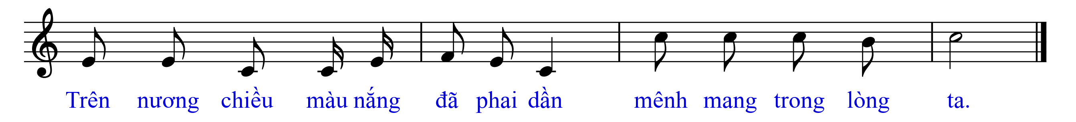
KHÚC NHẠC TRÊN NƯƠNG XA
Nhạc và lời: Hoàng Lân
Dựa theo dân ca Gia-rai

Slide 17

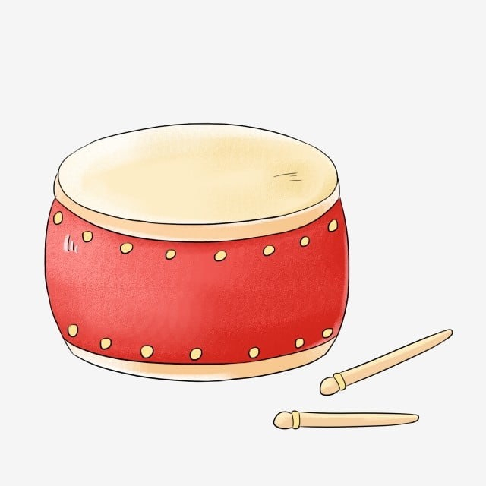
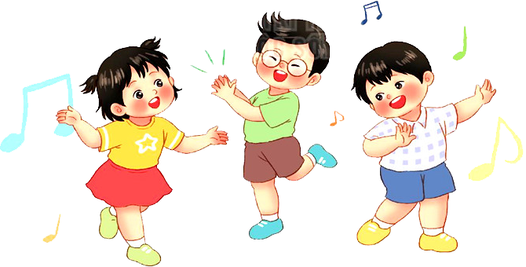
HÁT KẾT HỢP GÕ ĐỆM
THEO MẪU TIẾT TẤU 1

Slide 18
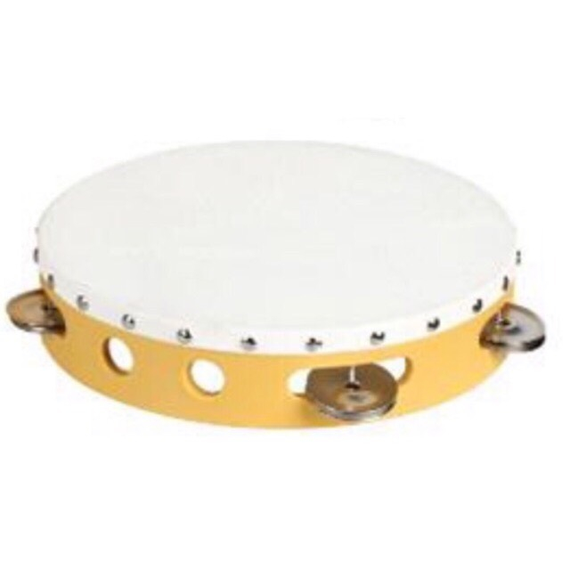
HÁT KẾT HỢP GÕ ĐỆM
THEO MẪU TIẾT TẤU 2

Slide 19
KHÚC NHẠC TRÊN NƯƠNG XA
Nhạc và lời: Hoàng Lân
Dựa theo dân ca Gia-rai

Slide 20
tiết 14
Nhạc cụ: Thể hiện các hình tiết tấu bằng nhạc cụ gõ
Ôn bài hát: Khúc nhạc trên nương xa

Slide 21
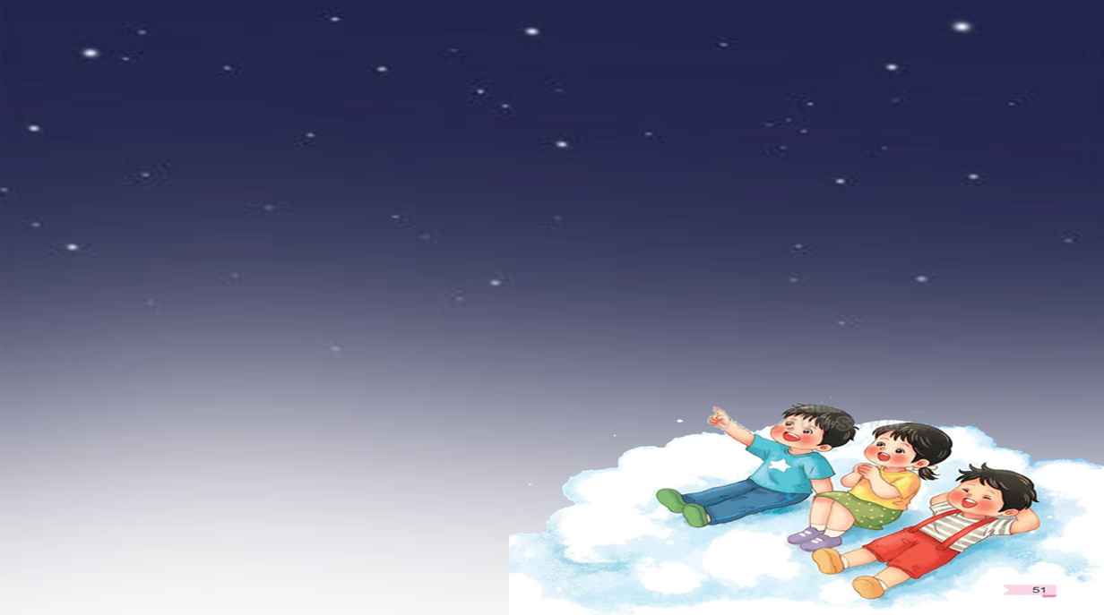
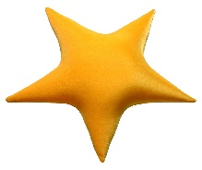
Chào tạm biệt các em!
Hẹn gặp lại
các em tuần sau

